Slide 1


Erstklassige Reinraumtechnik
aus eigener Fertigung
Eine Präsentation für
Bspw. Kundenlogo einfügen

Slide 2
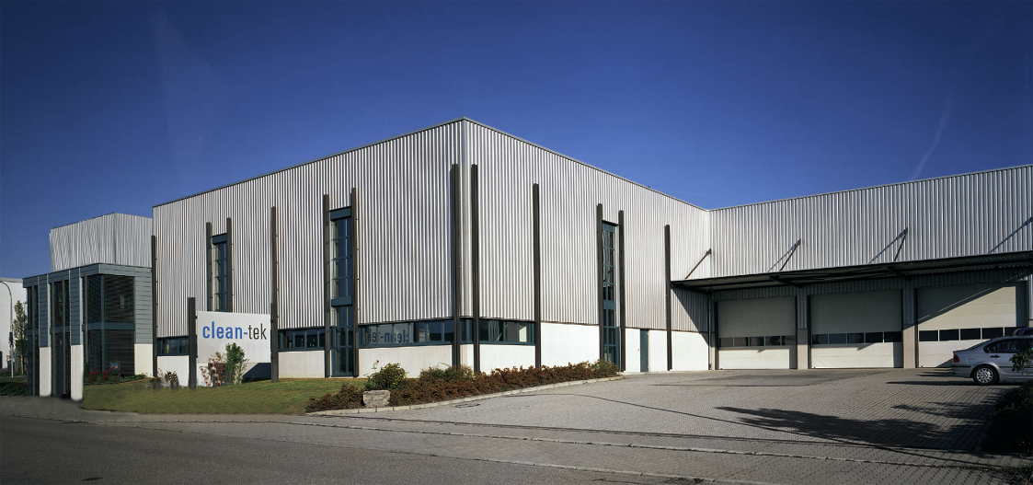
Erstklassige Reinraumtechnik
aus eigener Fertigung
Eine Präsentation für
Bspw. Kundenlogo einfügen

Slide 3
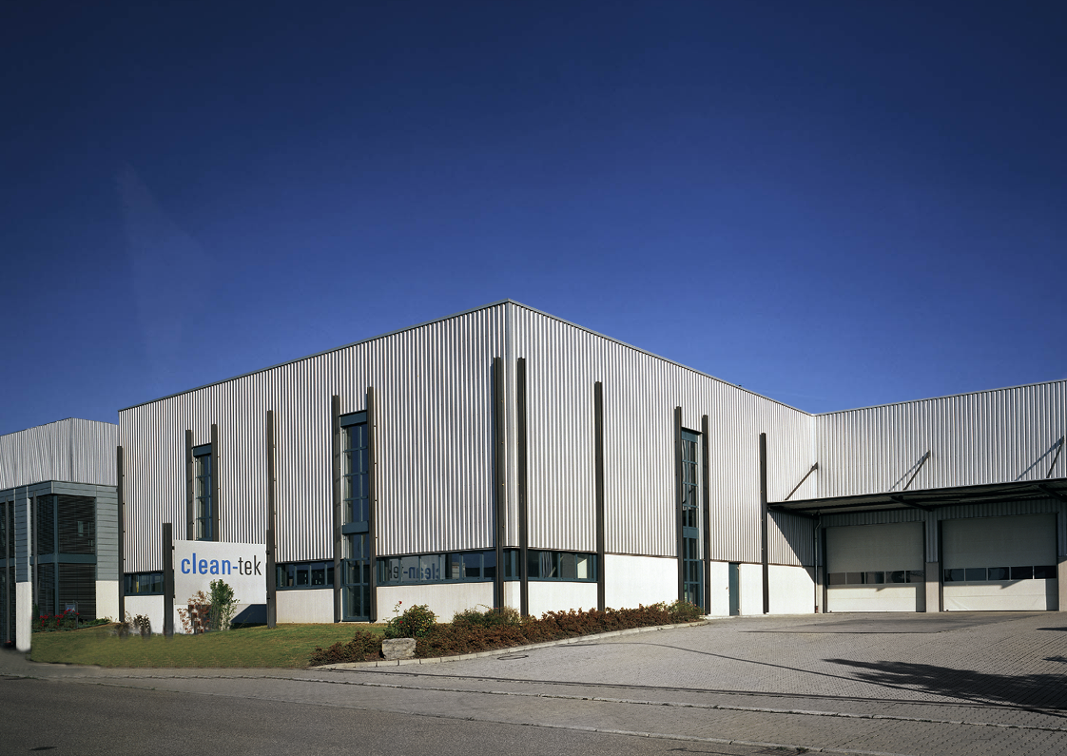
Erstklassige Reinraumtechnik
aus eigener Fertigung

Slide 4

Erstklassige Reinraumtechnik
aus eigener Fertigung

Slide 5
Überschrift / Kapitel

